Slide 1
FULL STACK JAVA
Clase 1
Herramientas, Instalaciones y Web

Slide 2
Les damos la bienvenida
Vamos a comenzar a grabar la clase

Slide 3
Clase 01
Clase 02
Herramientas e Instalaciones
Instalaciones Necesarias
Herramientas del curso
Git - Github
Conceptos básicos de la web
Concepto Cliente/Servidor
HTML 1 - Conceptos básicos de HTML
Proyecto web: ¿qué es?
Introducción a HTML. Etiquetas básicas y atributos.

Slide 4
Links - Instalaciones Necesarias
Visual Studio Code Download Visual Studio Code
Eclipse (for Java & Web Developers) Eclipse IDE
IntelliJ IDEA - Community Edition Download IntelliJ IDEA
Java 17 (JDK) Java Downloads | Oracle
Tomcat Apache Tomcat 10 Software Downloads
MySQL Workbench Download MySQL Workbench
Maven Download Apache Maven
Git Instalación de Git

Slide 5
Herramientas del Curso

Slide 6

Editor de Código - Visual Studio Code (VSC)

Slide 7
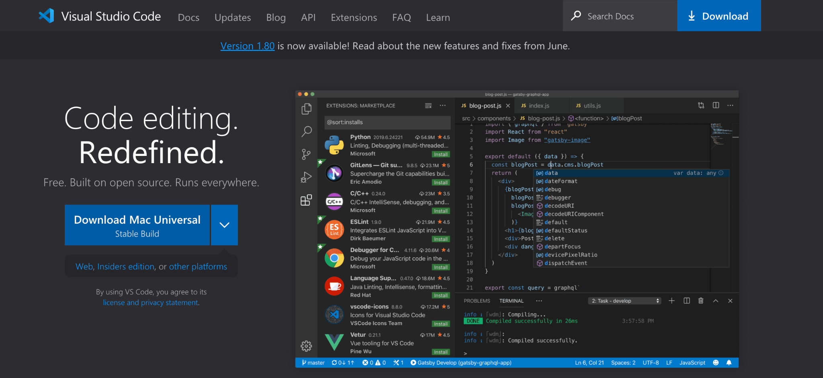

Slide 8


Ambiente de Desarrollo Integrado (IDE)
INTELLIJ IDEA / ECLIPSE

Slide 9


Slide 10

Sistema Gestor de Bases de Datos - MySQL Workbench

Slide 11


Apache Tomcat - Maven

Slide 12
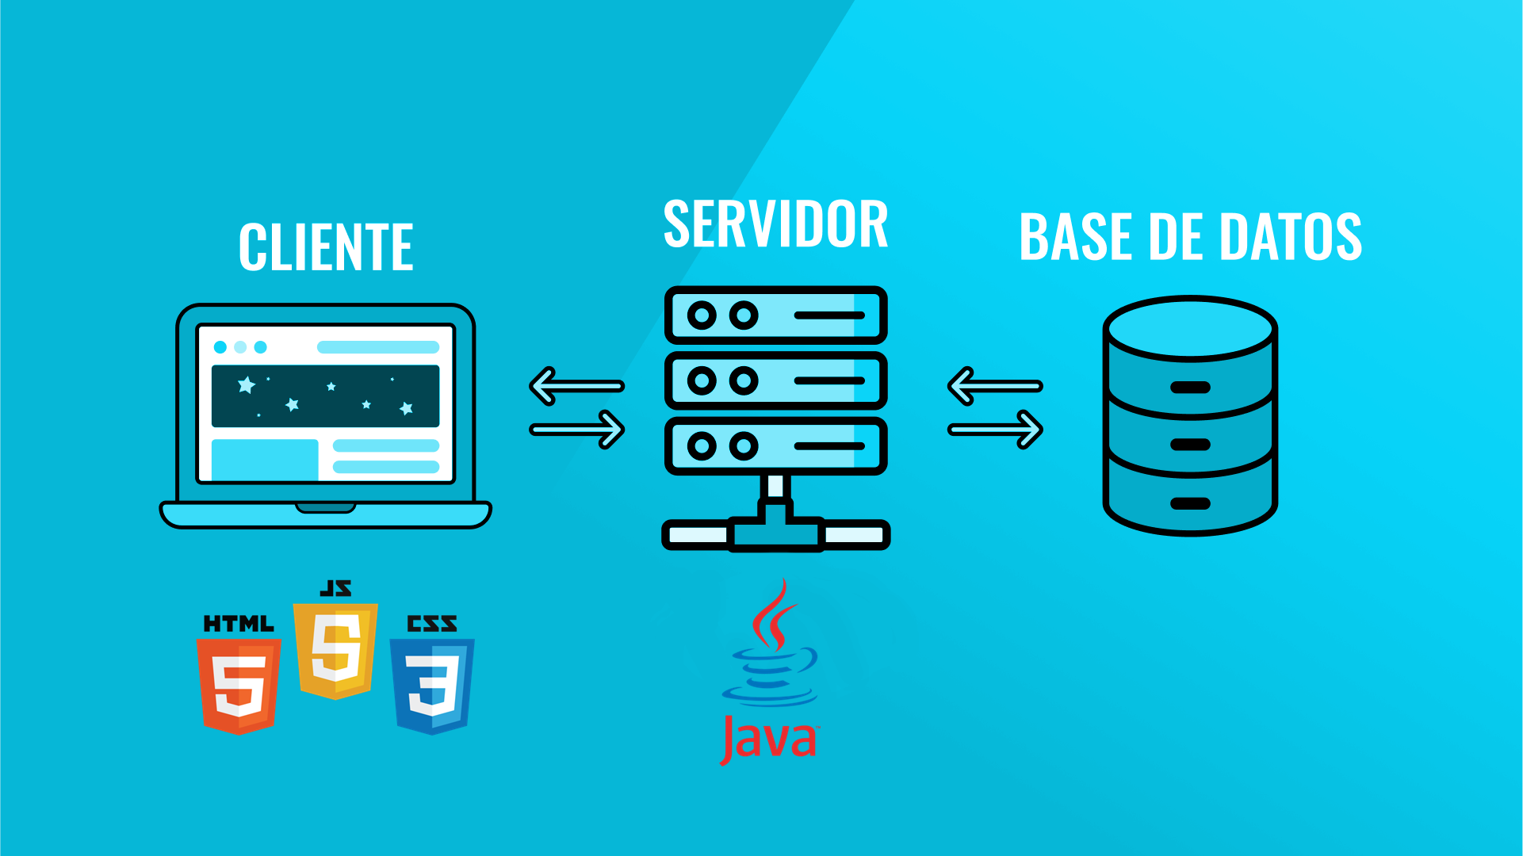
Frontend, Backend y Full Stack
La web funciona con la arquitectura cliente - servidor.
El cliente y el servidor son dos computadoras: el cliente es quien solicita la información y el servidor es quien se la suministra. El proceso cuando el cliente pide información se llama petición.

Slide 13
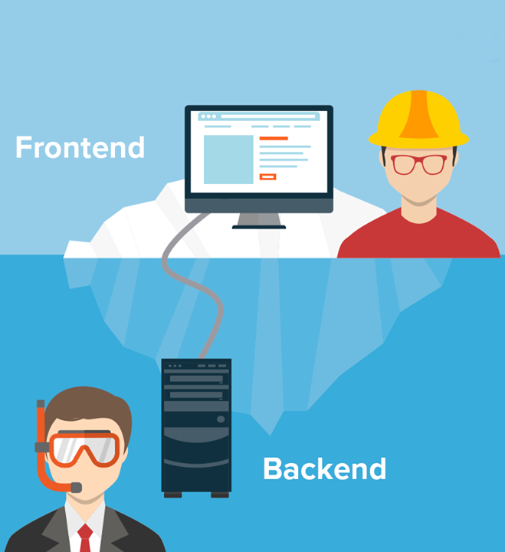
Frontend, Backend y Full Stack
El Frontend es el cliente y es el que se encarga de toda la lógica de este cuando desea realizar alguna petición.
El Backend está del lado del servidor y se encarga de la lógica, de todas las funciones que requiere el cliente.

Slide 14
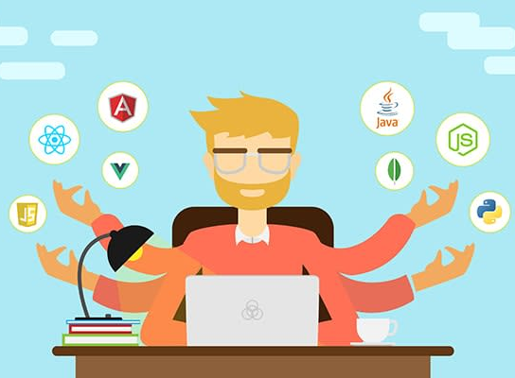
Frontend, Backend y Full Stack
Un stack es un conjunto de tecnologías que se utiliza para desarrollar una aplicación, son todas las tecnologías que usa el Frontend y el Backend, por lo tanto un desarrollador full stack puede manejar tanto el frontend como el backend de una app.

Slide 15
Desarrollador Full Stack
Programador con perfil técnico muy completo.
Encargado de manejar cada uno de los aspectos relacionados con la creación y el mantenimiento de una aplicación web.
Es un programador multiusos y dentro del desarrollo del proyecto es responsable del montaje de los servidores, hasta el diseño con hojas de estilos.
Es fundamental que tenga conocimientos en desarrollo Frontend y Backend.
Frontend: parte de un sitio web que interactúa con los usuarios.
Backend: parte del sitio web que se conecta con la base de datos.

Slide 16
Web e internet
Parecen ser lo mismo, pero en realidad no lo son, ya que internet se refiere a una gran red de computadores conectados globalmente en la web, es decir, la web esta construida sobre internet.

Slide 17
Web e internet
Clientes
Computadores
Smartphone
Tables
Servidores
Computadores que alojan los sitios
Páginas web
Aplicaciones Web

Slide 18
Browser o Navegador
Son programas o aplicaciones complejas encargadas de hacer peticiones a los servidores y de renderizar los archivos recibidos (Chrome, Edge, Firefox, Safari), es decir, leer documentos HTML y mostrarlos correctamente.
Dirección Web
h t t p : / / m i d o m i n i o . c o m
Protocolo de información Dominio
hipertextual Dirección IP

Slide 19
Aplicación Escritorio vs.
Aplicación web
Es aquella que está instalada en el ordenador del Usuario.
Es ejecutada directamente por el sistema operativo, ya sea Microsoft Windows, Mac OS X, Linux, etc
Su rendimiento depende de diversas configuraciones de hardware como memoria RAM, disco duro, memoria de video, etc.
Es aquella que está instalada en un servidor
Su ejecución requiere que el usuario disponga de:
un dispositivo con conexión a internet
un navegador (Google Chrome, Internet Explorer, Mozilla Firefox, etc)

Slide 20
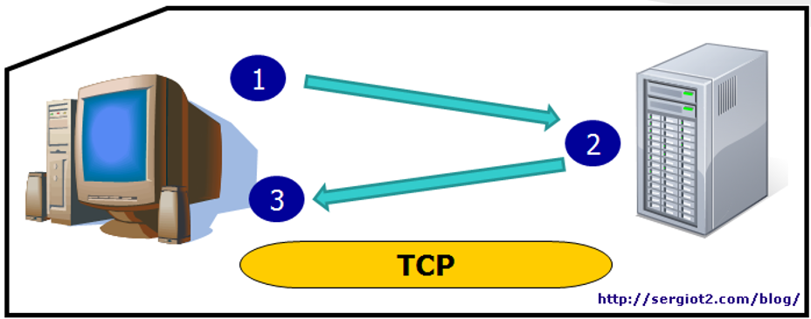
Aplicación Escritorio
El usuario carga la aplicación.
La aplicación se conecta a la base de datos y recupera la información del usuario del servidor.
La aplicación muestra al usuario la información solicitada.

Slide 21
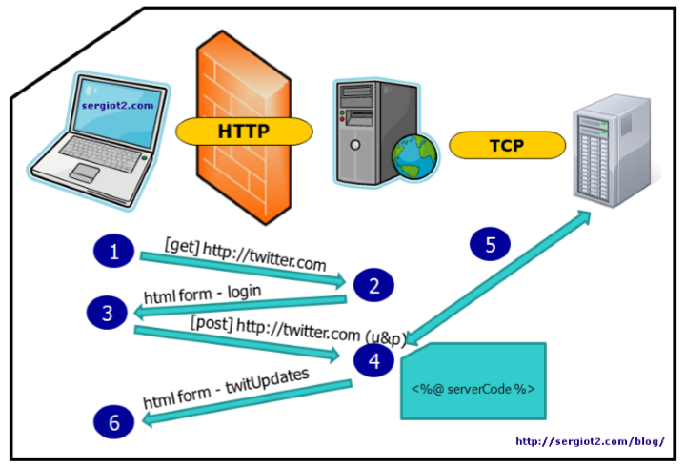
Aplicación web
El usuario ingresa la URL (dirección) en el navegador.
El servidor web recibe la solicitud y envía la respuesta en html al navegador.
En el navegador se ingresa la información de usuario y contraseña.
Dicha información se traduce a html.
Se verifica que el usuario y la contraseña sean válidos.
Si estos datos son válidos el usuario es redireccionado a la página que desea ingresar.

Slide 22
Ventajas de una Aplicación web
Las páginas web mantienen estructuras similares que permiten al usuario facilitar la experiencia en el uso de las diferentes aplicaciones.
Se puede ejecutar desde cualquier ordenador-dispositivo que cuente con navegador y con conexión a internet
No es necesario instalarlas en el dispositivo, basta con el navegador.
Son fáciles de actualizar y mantener ya que están centralizadas en el servidor.
Su funcionalidad es independiente al Sistema Operativo instalado en PC del usuario.
Permite que las aplicaciones sean multiusuarios.
Permite separar los datos almacenados en el servidor de base datos, del front end, donde se muestran al usuario.

Slide 23


GIT - GitHub

Slide 24

GITHUB
Versiones en la Nube

Slide 25
GITHUB
Es el espacio online donde podremos guardar una copia de nuestro código, si bien existen alternativas (gitlab), github es la más conocida y utilizada del mercado.
Esta herramienta es muy importante para un desarrollador ya que también sirve como forma de mostrar su trabajo.

Slide 26
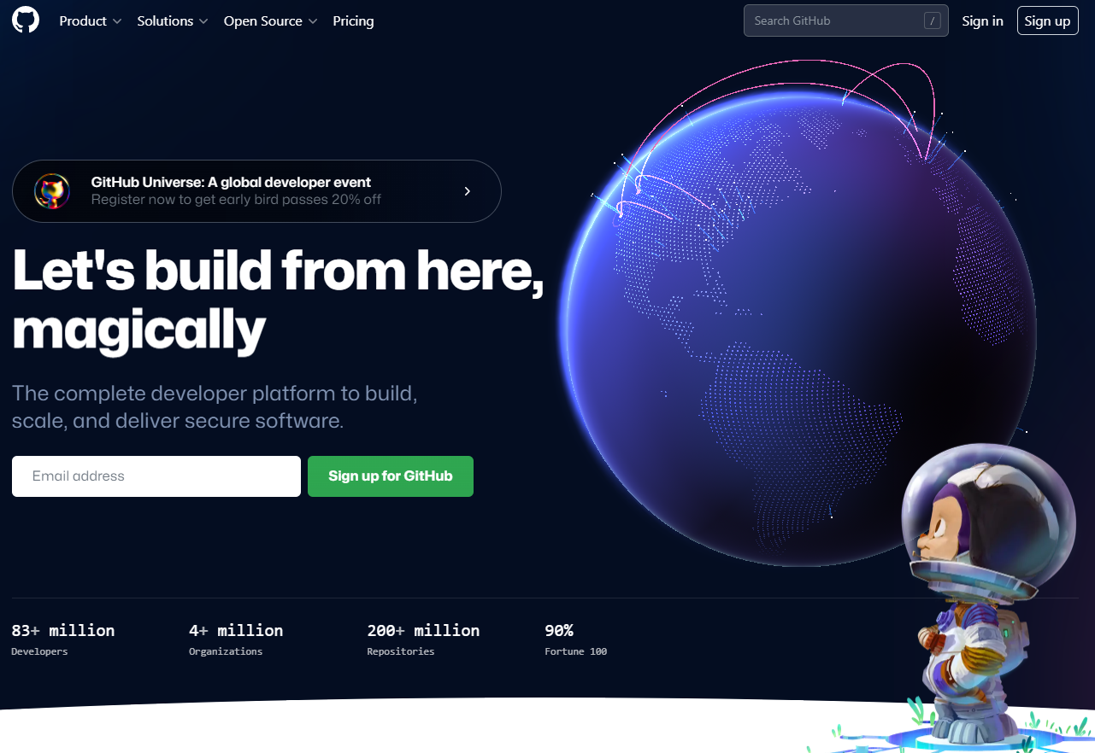
Creación de cuenta
El primer paso es crearse una cuenta en:
https://github.com/
Cuenta con una versión gratuita con muchos beneficios, como la posibilidad de contar con infinitos repositorios públicos.

Slide 27
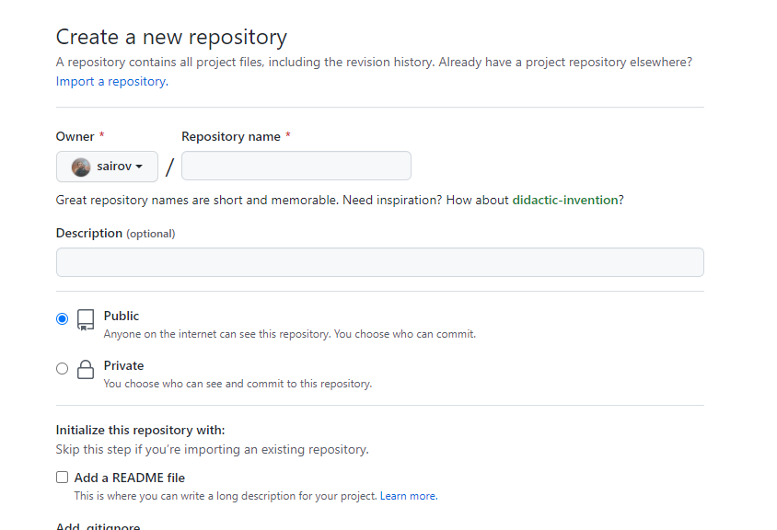
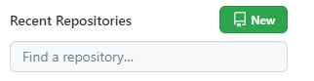
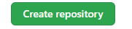
Nuevo Repositorio
El segundo paso es crear un nuevo repositorio remoto.
En la pantalla de creación debemos completar el nombre del repositorio y una descripción (opcional), luego lo marcamos como público y le damos a

Slide 28
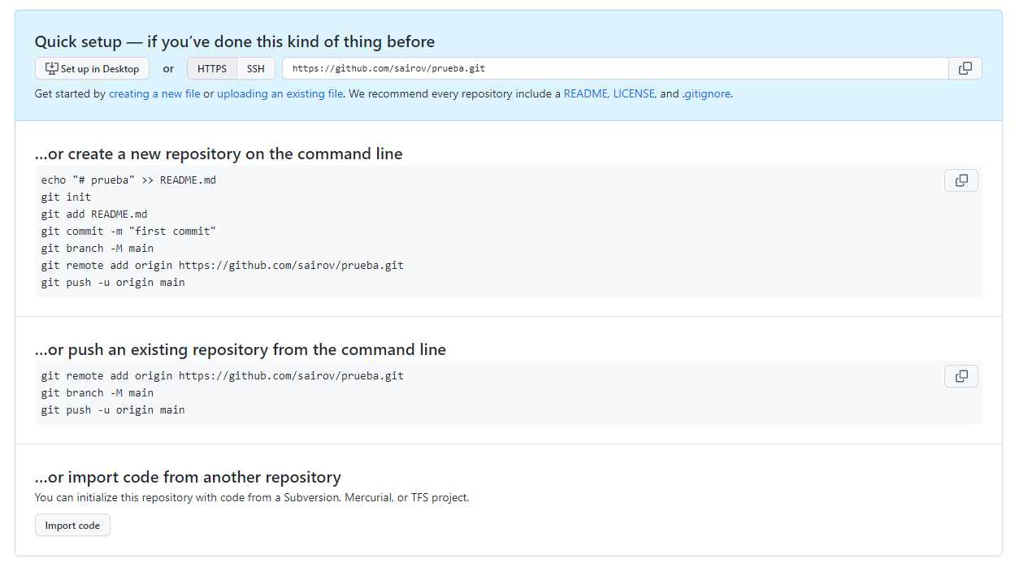
Nuevo Repositorio
Una vez creado, ya podemos subir nuestro proyecto siguiendo los pasos que indica github según el caso que nos corresponda.

Slide 29
GIT
Control de Versiones

Slide 30
GIT
Esta herramienta creada por Linus Torvalds nos permite llevar un versionado de nuestros proyectos, como si se tratara de una línea de tiempo sobre la cual podemos navegar, volviendo a código anterior o creando múltiples versiones del mismo.

Slide 31
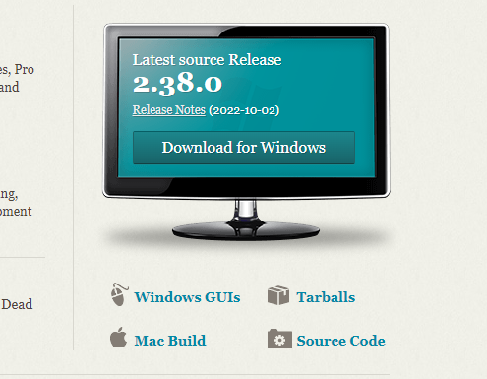
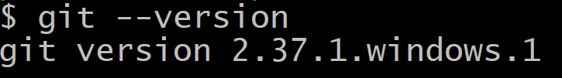
Instalación de GIT
Para instalarlo debemos dirigirnos al sitio oficial:
https://git-scm.com/
y descargar la versión correspondiente a nuestro sistema operativo.
Una vez instalado, en la terminal corremos el comando git --version y nos devolverá la versión que tenemos instalada.

Slide 32
Configuración
Ahora toca configurar nuestro perfil de GIT dentro de la PC.
Para eso debemos establecer un nombre de usuario y un correo con el fin que cada versión que creemos de nuestro código registre que hemos sido el autor de esos cambios.
Establecemos el nombre de usuario y correo mediante los comandos:
git config --global user.name “username”
git config --global user.email correo@correo.com
git config --global core.editor “code --wait”
Finalmente corremos git config --list para validar que hemos agregado bien la configuración.
Nota: cualquier comando que corramos debe comenzar con la palabra git, seguido de la instrucción deseada.

Slide 33
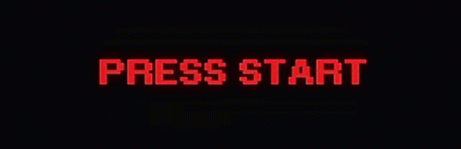
Una vez configurado GIT, ya podemos comenzar.

Slide 34

Iniciar un repositorio
Para “habilitar” GIT en nuestro proyecto debemos dirigirnos desde la terminal a la carpeta donde lo tengamos guardado y correr el comando:
git init
Esas palabras mágicas crearán una carpeta oculta llamada .git donde a partir de ahora se van a guardar los cambios que vayamos registrando a medida que trabajamos.
En ese acto, creamos lo que se conoce como rama master, es decir la línea de tiempo principal de nuestro proyecto.

Slide 35
Estados
Lo primero que debemos saber es que GIT posee 3 estados, estos son working directory, stage y repository.
WORKING DIRECTORY
Representa el código actual de nuestro proyecto que ha tenido cambios recientes sin registrar.
STAGE
Son los cambios que deseamos preparar para ser registrados en una siguiente versión.
*Paso intermedio entre WD y Repository.
REPOSITORY
Es donde se registran las nuevas versiones de nuestro código en línea de tiempo

Slide 36
Estados
Trabajar con GIT es un proceso cíclico donde pasaremos por los 3 estados contínuamente y una vez registrada una nueva versión de nuestro código, volveremos al estado inicial “working directory”.
WORKING DIRECTORY
git commit -m “mensaje”
STAGE
git add .
git add nombreArchivo
REPOSITORY

Slide 37
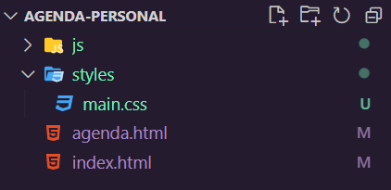
ADD
Al crear un repositorio de git o al registrar una nueva versión, nuestros archivos se encontrarán en el Working Directory.
En el primer caso en posición de “untracked” ya que GIT no los conoce y en el segundo caso, frente a cualquier cambio se pondrán en posición de “modified” el cual indica que la versión actual del archivo es diferente a la última de la versión registrada.
Para enviar esos cambios al stage y prepararlos para el commit, debemos usar el comando git add seguido del nombre del archivo o de un punto para agregar todos los cambios al stage

Slide 38

COMMIT
Cada vez que establecemos un nuevo commit mediante el comando git commit -m “mensaje”, creamos una nueva versión de nuestro proyecto y registramos los cambios en la línea de tiempo.
GIT se encarga de guardar esta información para poder volver a versiones anteriores de nuestro código si fuera necesario.
Esta representación indica que hemos registrado 4 versiones sobre nuestra rama master o rama principal.

Slide 39
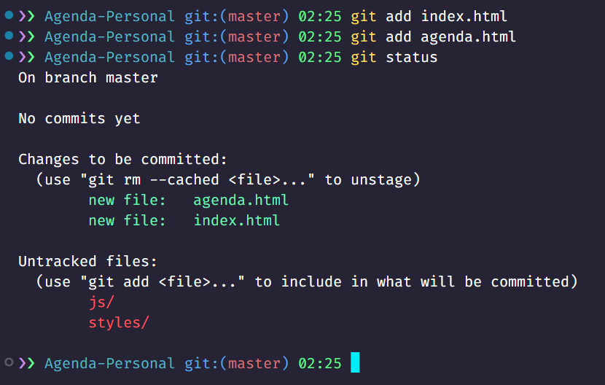
STATUS
Si quisiéramos saber el estado de nuestros archivos, si estos se encuentran en el WD o en Stage, entonces podemos utilizar el comando git status que nos devolverá una lista con el estado de cada cambio realizado.

Slide 40
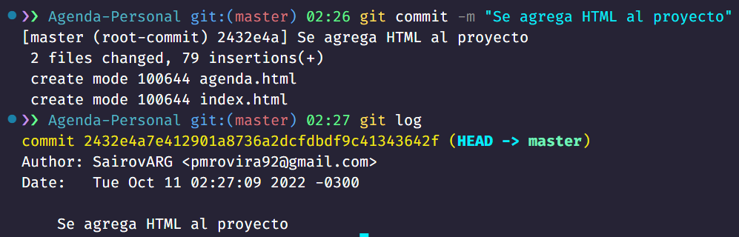
LOG
Podemos ver todos los commits o versiones que hemos registrado mediante el comando git log el cual nos entrega la lista de versiones registradas y la información del autor de cada una.

Slide 41
No te olvides de dar el presente

Slide 42
Recordá:
Revisar la Cartelera de Novedades.
Hacer tus consultas en el Foro.
Todo en el Aula Virtual.

Slide 43
Muchas Gracias

